Slide 1



TRƯỜNG TIỂU HỌC QUANG TRUNG
CHÀO MỪNG QUÝ THẦY CÔ
VỀ DỰ GIỜ THĂM LỚP
Bài 71: Luyện tập

Slide 2



Khởi động

Slide 3





CHÚ CHUỘT PHÔ MAI
BẮT ĐẦU

Slide 4



340 dư 2
340 dư 1
340
Chính xác!
Đặt tính rồi tính: 1360 : 4 = ?

Slide 5

540 dư 1
540
540 dư 2
Tuyệt vời
Đặt tính rồi tính: 2701 : 5 = ?

Slide 6



Toán
BÀI 70 - CHIA SỐ CÓ NĂM CHỮ SỐ
CHO SỐ CÓ MỘT CHỮ SỐ ( Tiết 3)

Slide 7




Thực hành, luyện tập

Slide 8
1. Tính nhẩm
Mẫu: 15 000 : 5 = ?
Nhẩm: 15 nghìn : 5 = 3 nghìn
15 000 : 5 = 3000
a) 21 000 : 3
Nhẩm: 21 nghìn : 3 = 7 nghìn
21 000 : 3 = 7 000
b) 24 000 : 4
Nhẩm: 24 nghìn : 4 = 6 nghìn
24 000 : 4 = 6 000
a) 21 000 : 3
b) 24 000 : 4
c) 56 000 : 7
c) 56 000 : 7
Nhẩm: 56 nghìn : 7 = 8 nghìn
56 000 : 7 = 8 000

Slide 9
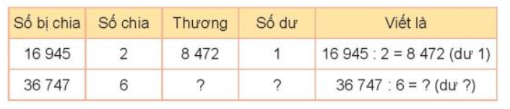
Bài 2: Số?

Slide 10
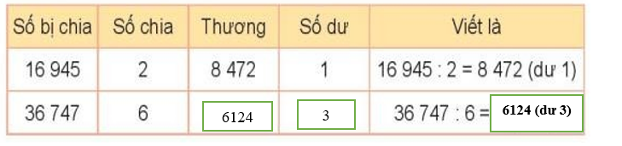
Bài 2: Số?

Slide 11
3
a) Đặt tính rồi tính:
45 250 : 5
27 162 : 3
36 180 : 4
b) Trong các phép tính ở câu a:
- Phép tính nào có kết quả lớn nhất?
- Phép tính nào có kết quả bé nhất?

Slide 12
3
Đặt tính rồi tính
45 250 : 5 27 162 : 3 36 180 : 4
45 250
5
27 162
3
0
2
9
0
5
0
0
1
9
0
5
4
2
5
6
1
0
0
2
1
0
0

Slide 13
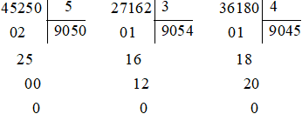
b) Trong các phép tính ở câu a:
- Phép tính 27 162 : 3 có kết quả lớn nhất.
- Phép tính 36 180 : 4 có kết quả bé nhất.

Slide 14
Bài 4: Có 12 000 bút sáp màu. Người ta đóng hết số bút sáp màu đó vào các hộp, mỗi hộp 6 bút sáp. Hỏi đóng được tất cả bao nhiêu hộp bút sáp màu?
Tóm tắt
Có 12 000 bút sáp màu
6 bút sáp : 1 hộp
Đóng được tất cả : … hộp ?
Bài giải
Đóng được tất cả số hộp bút sáp màu là:
12 000 : 6 = 2 000 (hộp)
Đáp số: 2 000 hộp bút sáp màu

Slide 15


HOẠT ĐỘNG VẬN DỤNG
26 738 : 3 51 645 : 4

Slide 16

HOẠT ĐỘNG VẬN DỤNG
226 6 738 : 3 51 645 : 4
Hết giờ
1
2
5
4
3
5

Slide 17

DẶN DÒ

Slide 18

XIN CHÂN THÀNH CẢM ƠN
QUÝ THẦY CÔ GIÁO VÀ CÁC EM

